Slide 1
Математический центр в подготовительной к школе группе
МБДОУ «Детский сад № 11» г. Алапаевск
Подготовила: воспитатель Рощектаева
Ольга Мечисловасовна

Slide 2
«Кто с детских лет занимается математикой, тот развивает внимание, тренирует свой мозг, свою волю, воспитывает настойчивость и упорство в достижении цели ». (А. Маркушевич)

Slide 3
«Маленькие логики»

Slide 4
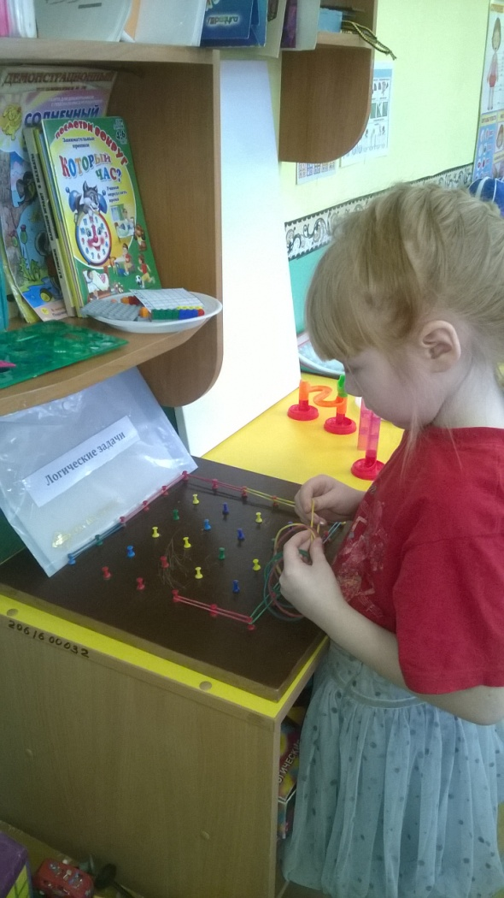
Цели:
Создать условия для эффективного использования логико-математических игр как эффективного средства подготовки детей к школе.
Способствовать развитию
познавательной активности детей.

Slide 5
Задачи: - Развивать творческие и интеллектуальные способности детей; - Развивать воображение детей; - Развивать логическое мышление детей; - Повысить уровень знаний детей по развитию элементарных математических представлений; - Развивать умственные способности детей через логико-математические игры.

Slide 6
Игры на развитие
интеллектуальных способностей.

Slide 7
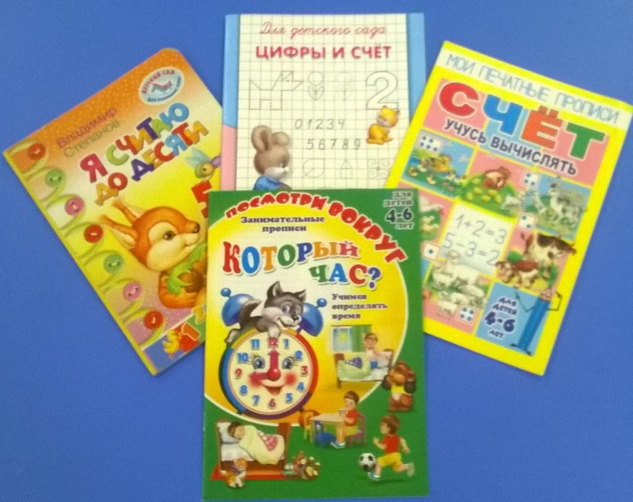
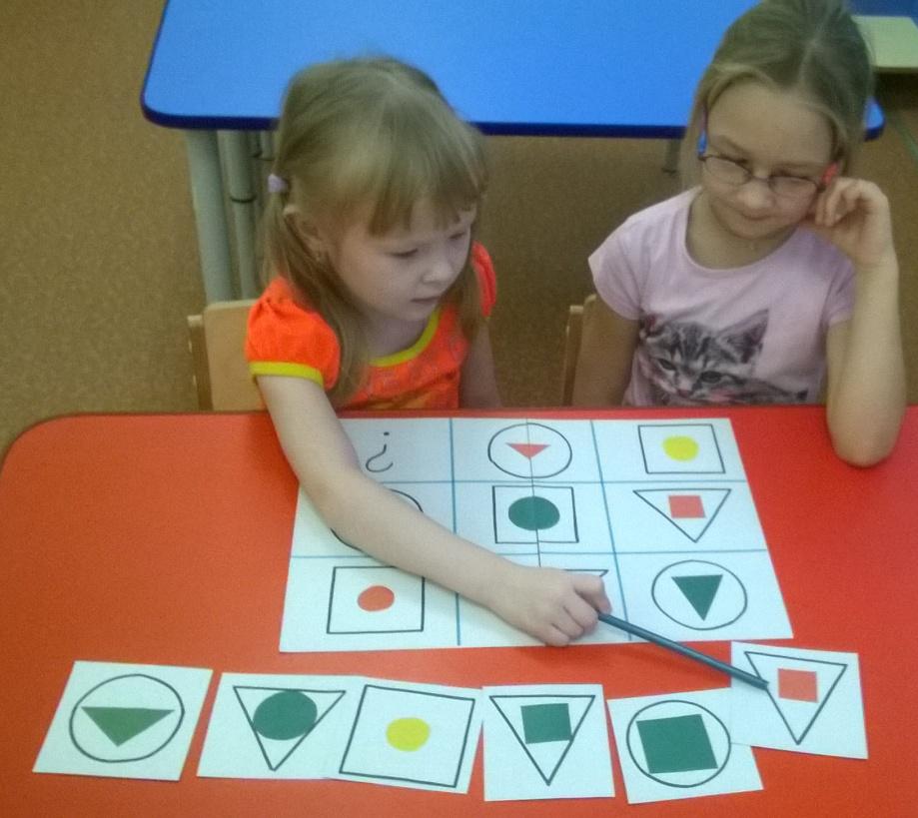
Логические упражнения , выполняемые индивидуально и подгруппой детей.

Slide 8
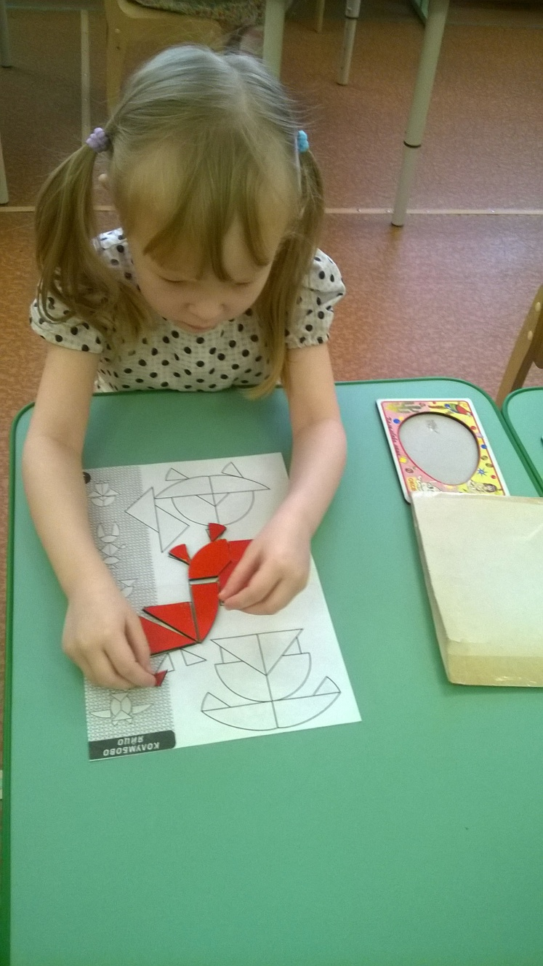
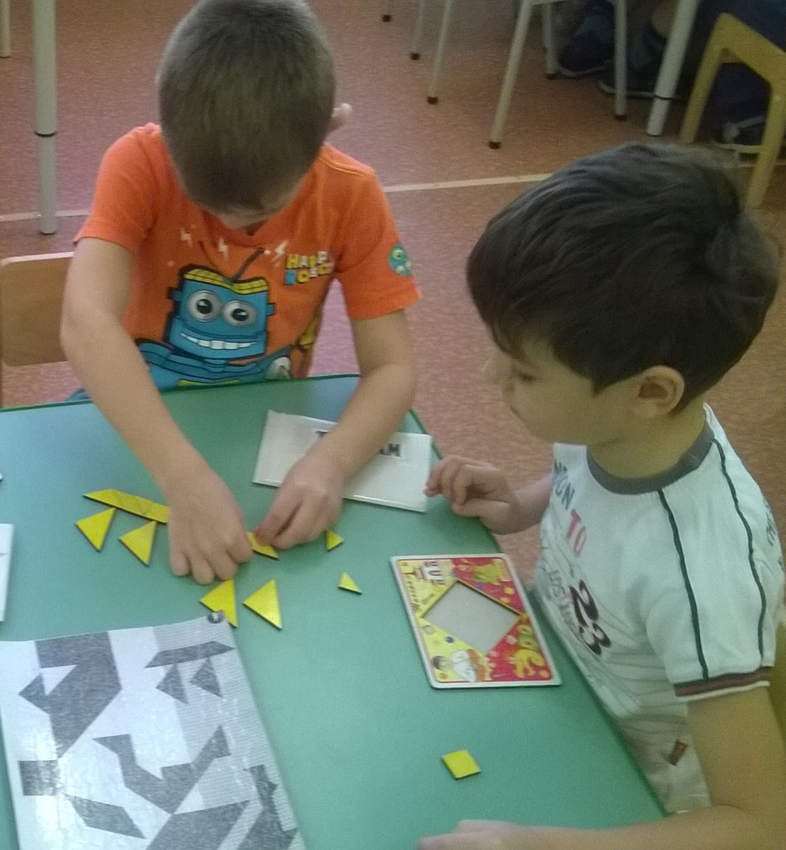
Игры – головоломки: «Танграм», «Монгольская игра», «Колумбово яйцо».

Slide 9
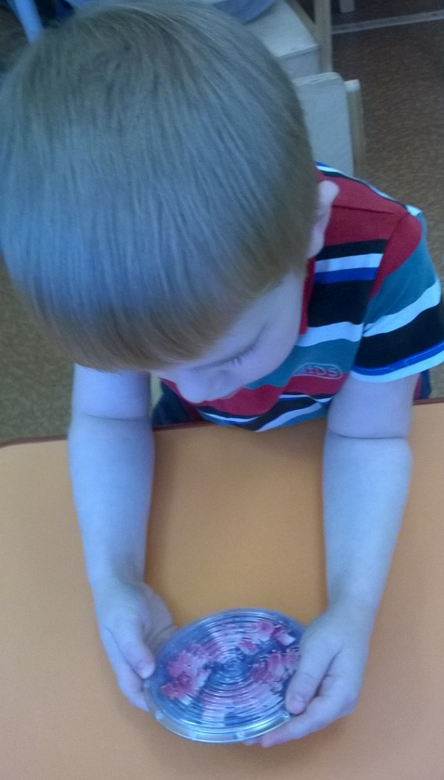
Игры - головоломки

Slide 10
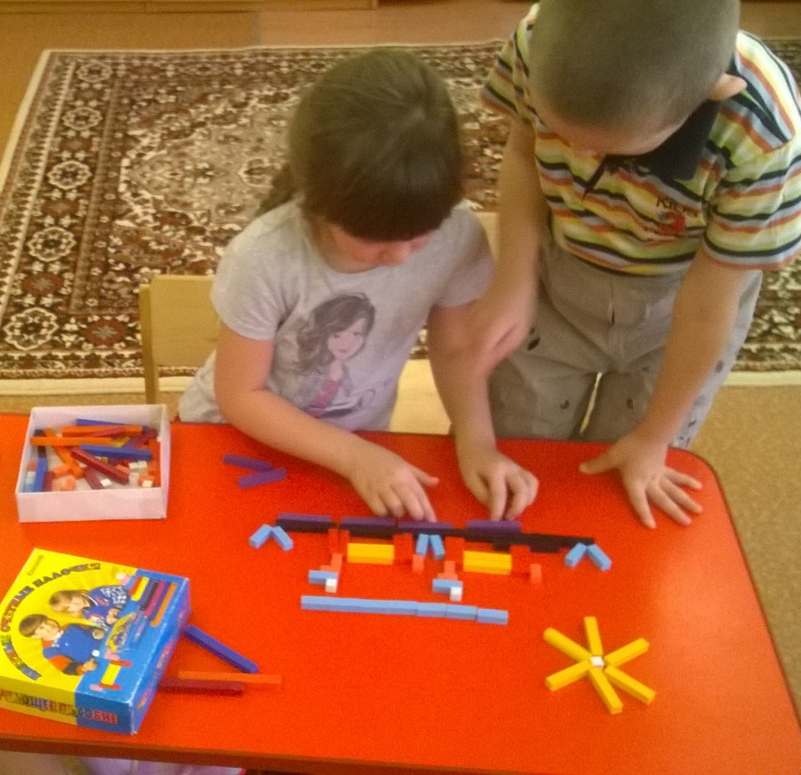
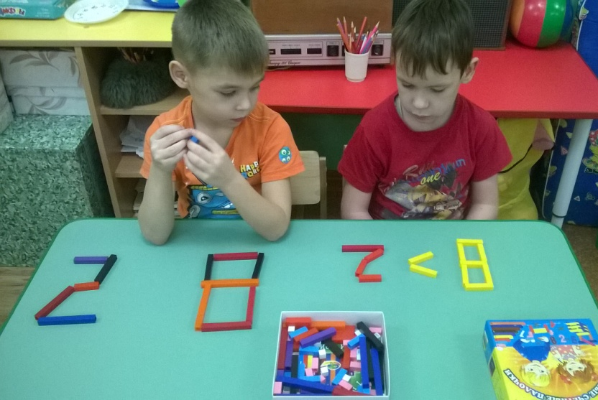
Игры с цветными палочками Кюизенера.

Slide 11
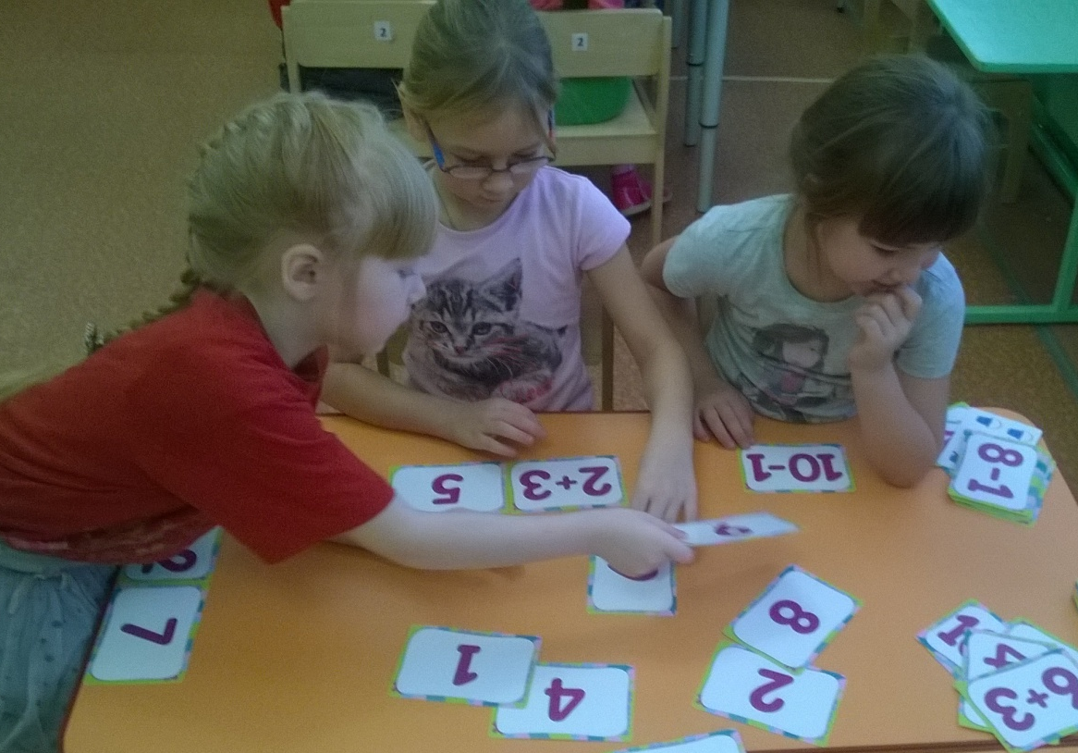
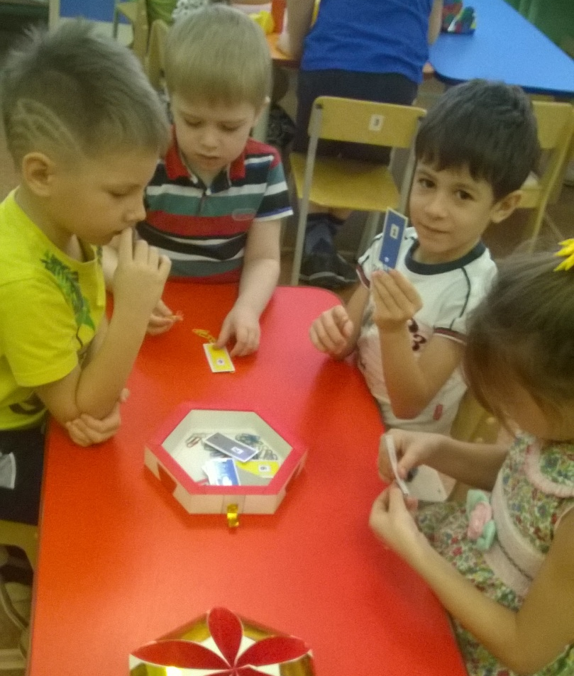
Игры с цифрами
«Умные карточки»
«Веселая цепочка»

Slide 12
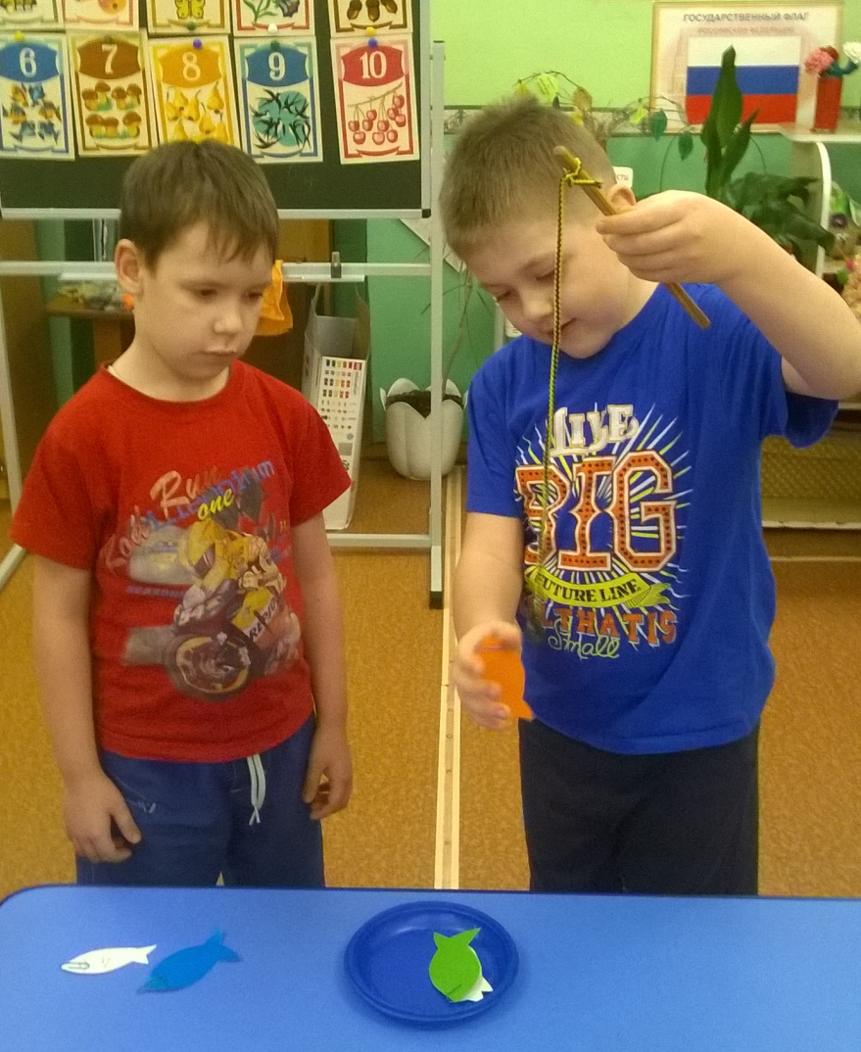
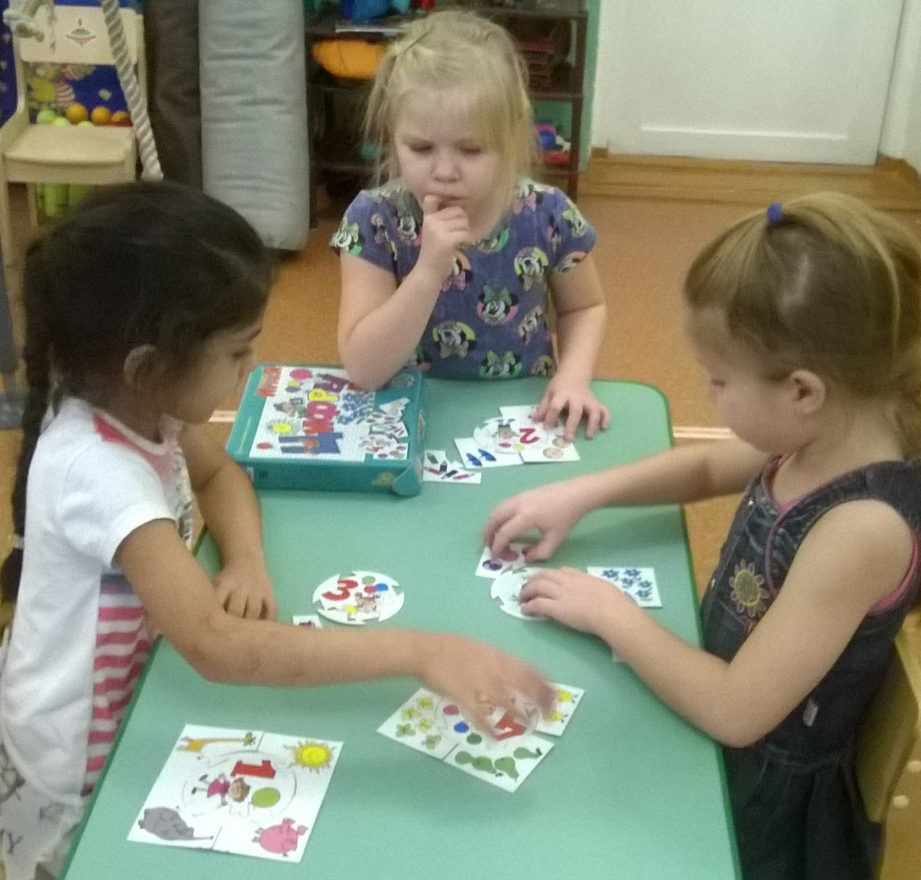
«Рыбалка»
«Цифры»

Slide 13
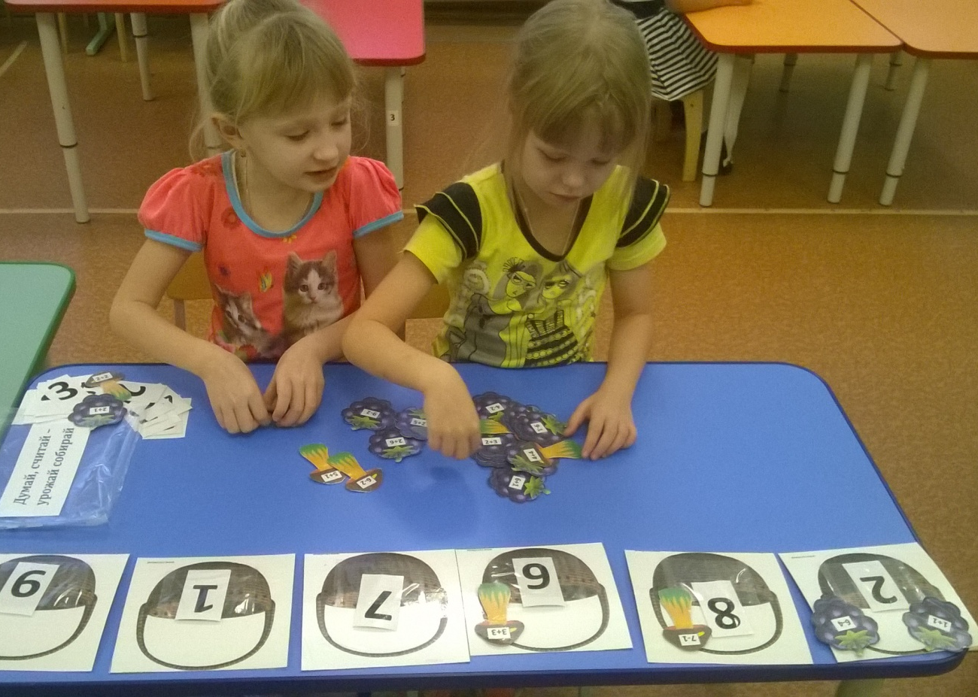
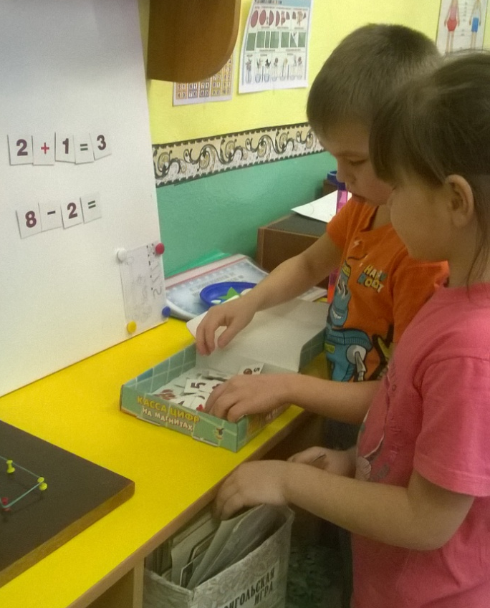
«Думай, считай - урожай собирай»

Slide 14
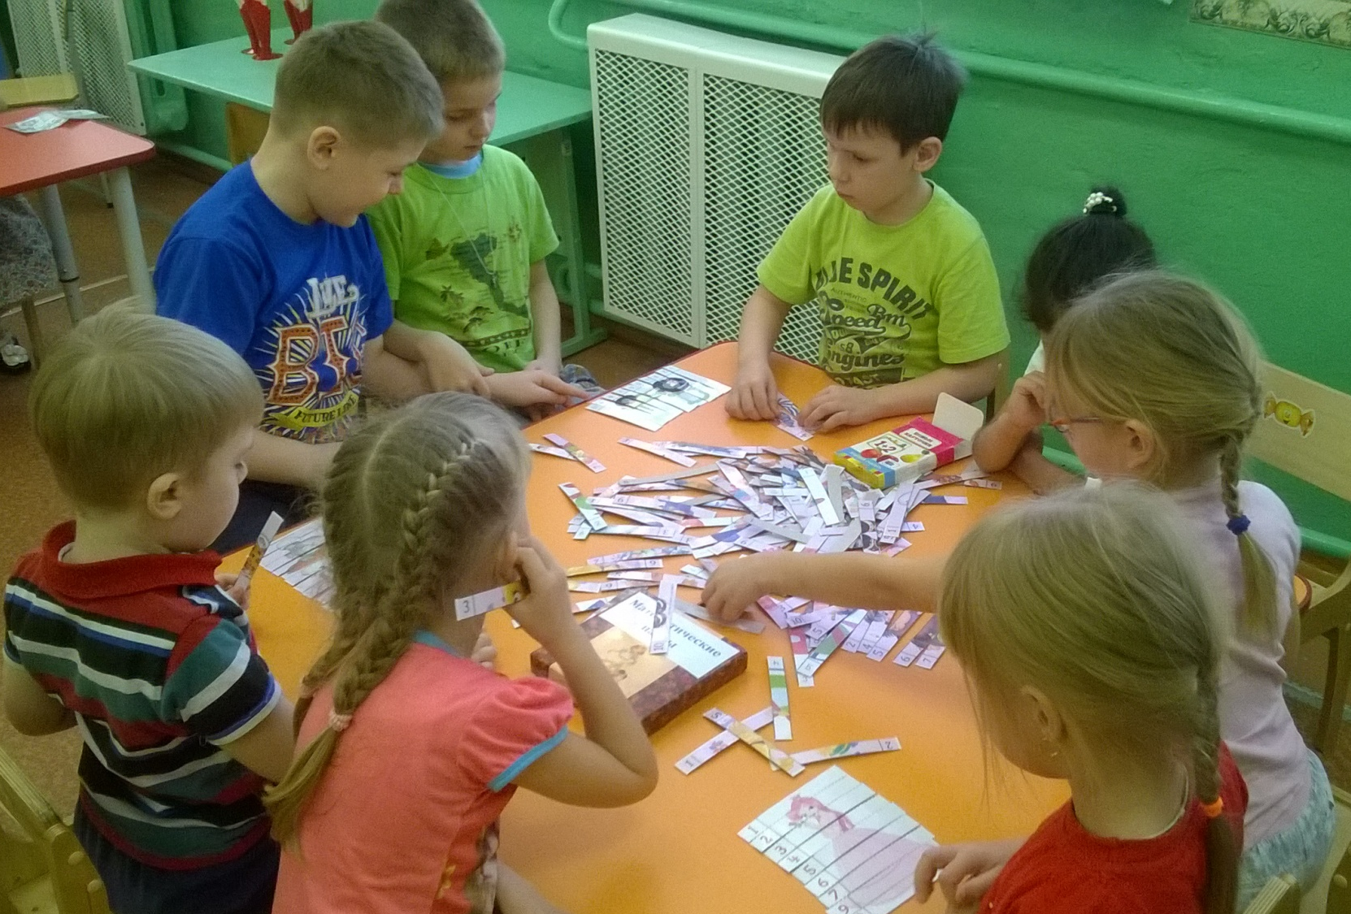
Математические пазлы

Slide 15
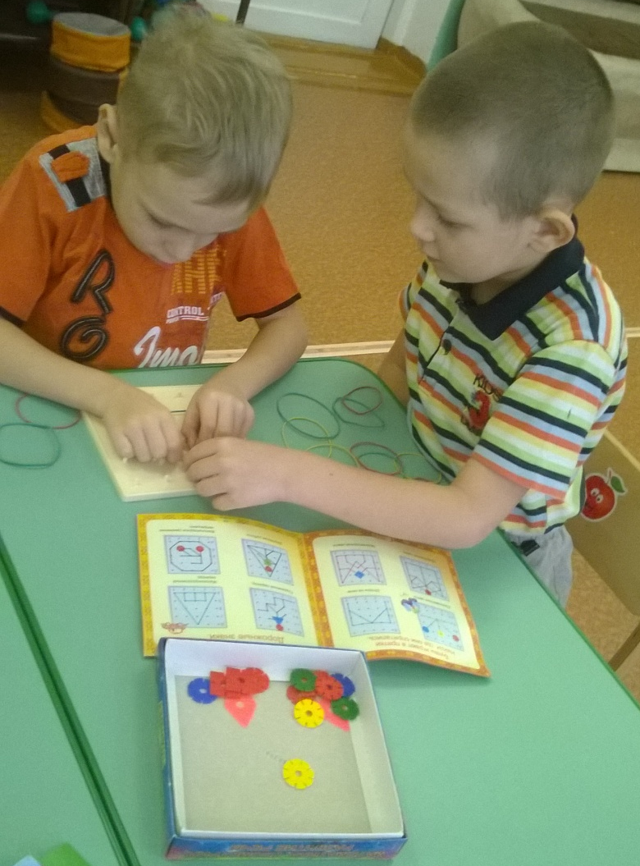
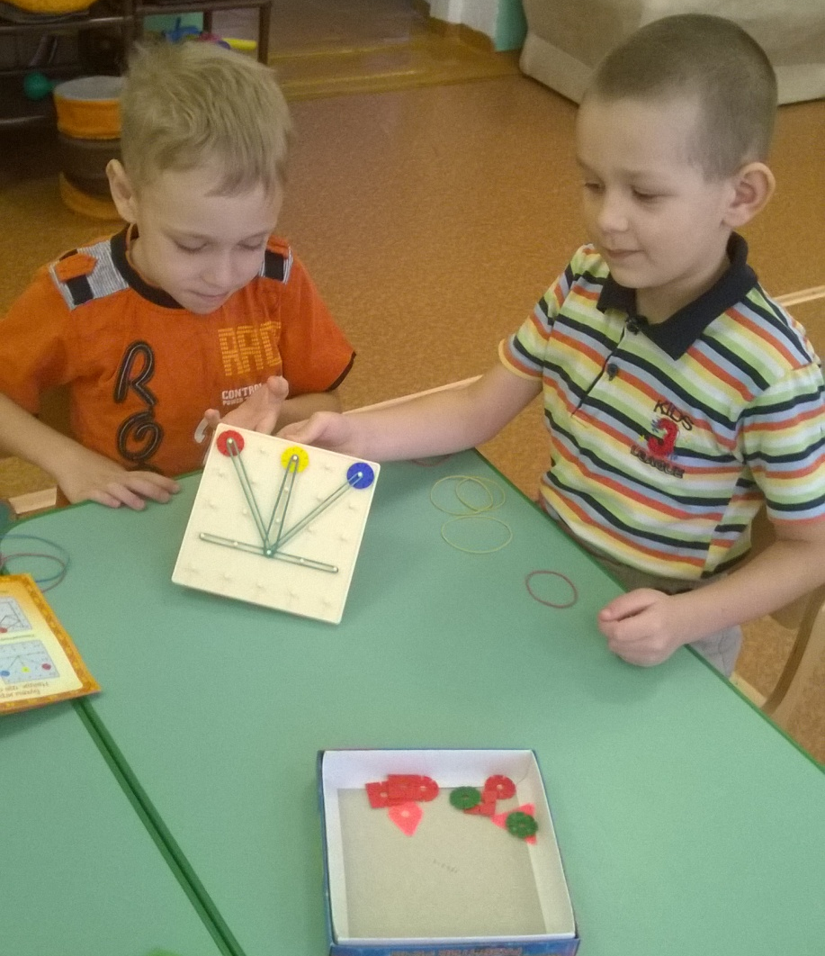
Математический планшет

Slide 16
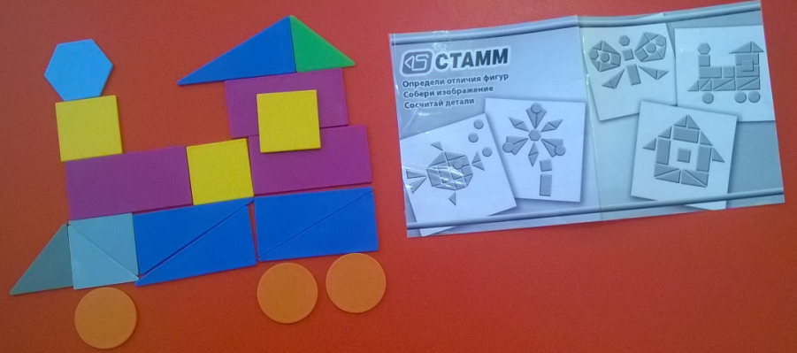
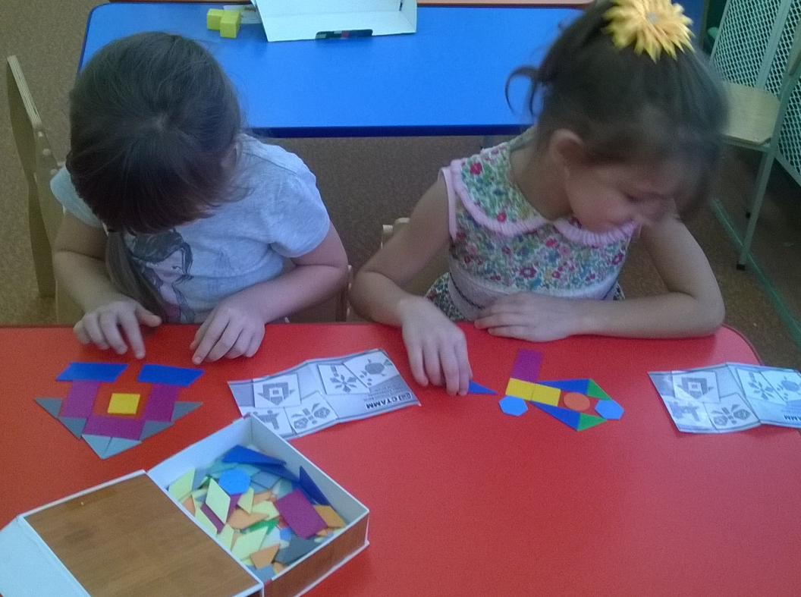
Геометрическая мозаика

Slide 17
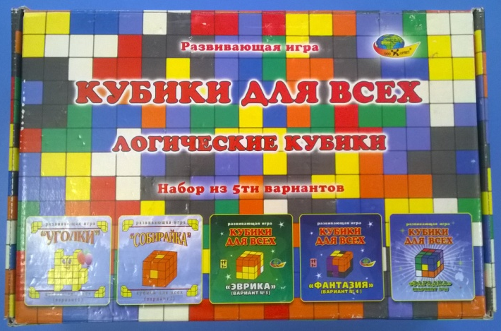
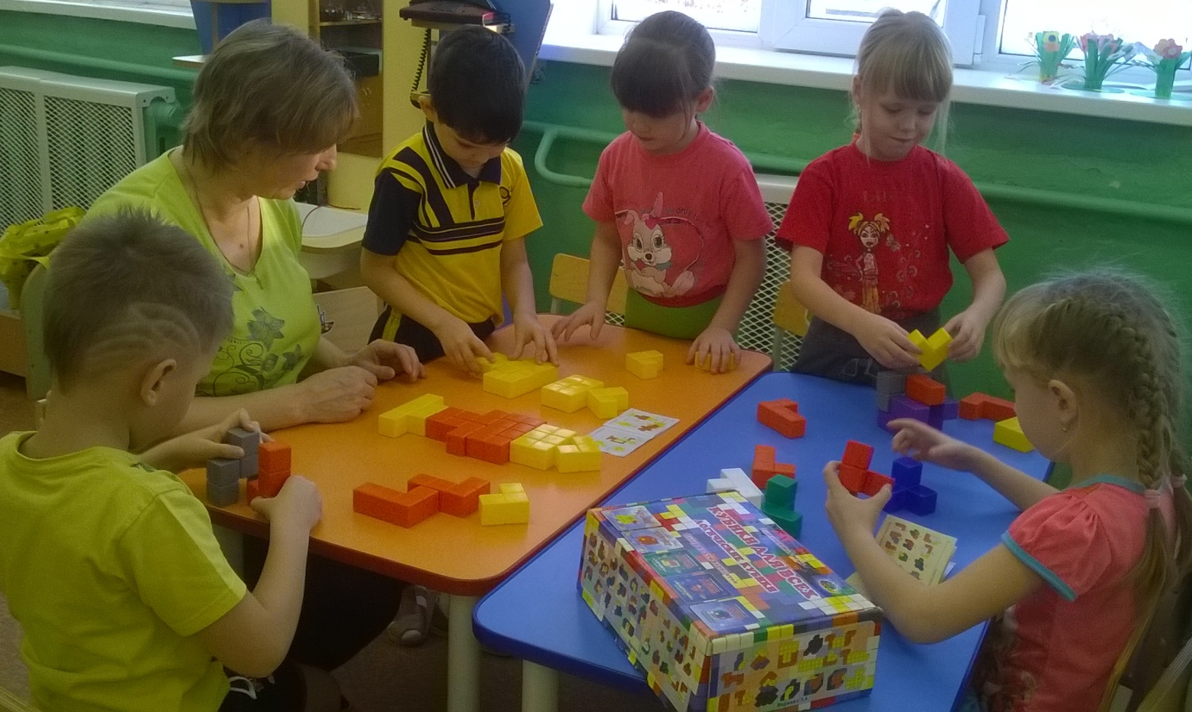
Кубики для всех "Логические кубики"

Slide 18
Игры в шашки.
Развитие логического мышления;
Развитие и совершенствование интеллекта ребенка;
Умение находить способа решения в сложной ситуации;
Формирование усидчивости и целенаправленности.

Slide 19
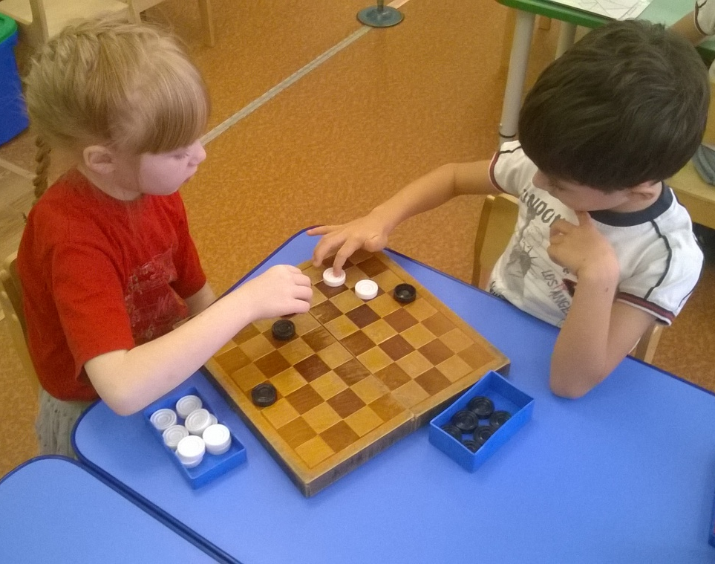
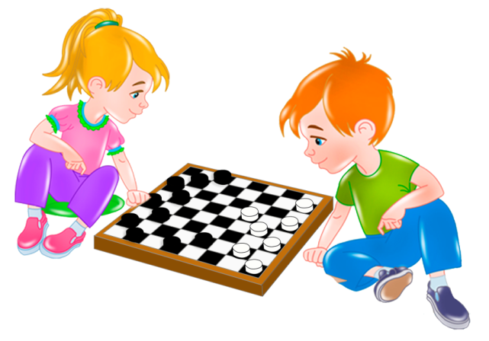

Slide 20
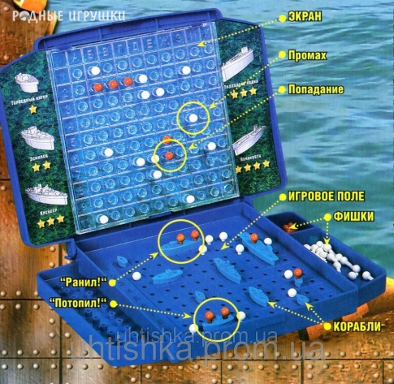
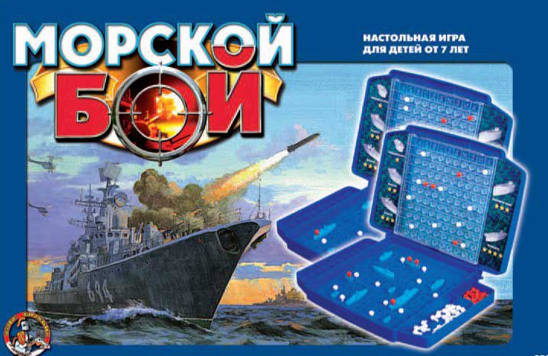
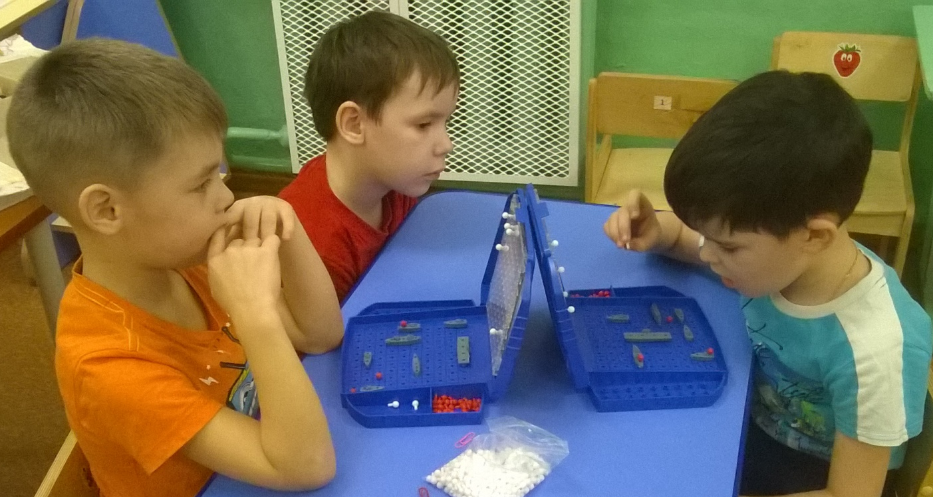
Игра «Морской бой»

Slide 21
«Без игры нет, и не может быть полноценного умственного развития. Игра-это огромное светлое окно, через которое в духовный мир ребенка вливается живительный поток представлений, понятий. Игра-это искра, зажигающая огонек пытливости и любознательности».
В.А.Сухомлинский

